Slide 1

Réunion projet Orchidée DéSaN et Santé Publique France – 17/10/2025

Slide 2
PROGRAMME
10h – 12h : présentation de l’entrepot de données de santé du CHU de Rouen, et exemples d’utilisation
12h – 13h : déjeuner
13h – 16h : échange sur les problématiques antibiorésistance, consommation d’antibiotiques et infections bactériennes sévères. La priorité sera mise sur la thématique bactérienne.

Slide 3
Travaux GT RATB/GT SIB
GT RATB Présentation EB SpF v2 (Marion, Ghaya)

Slide 4
Travaux GT RATB/GT SIB
Questions Mélanie :
1/Objectifs à court terme:
- la liste des Enterobactéries choisie est elle restrictive ou s'agit il d'un exemple ? Car j'ajouterai bien Citrobacter freundii/braakii, à Lyon c'est notre champion local. à Nous soumettrons une liste au GT plus détaillée, on peut séparer les citrobacter des « autres entérobactéries »)
- pourquoi avoir intégré Enterococcus faecalis ? L’idée était d’avoir les entérocoques. E. faecalis est tout de même assez fréquent, même si la résistance est assez basse. On peut en discuter. Par contre je me rends compte que parce qu’on était focalisé sur la méthodologie Spares, nous n’avons pas mis S. pneumoniae par exemple, qui est tout de même important. Globalement, les membres du GT n’ont pas beaucoup réagit aux choix des espèces bactériennes.
2/Objectifs à moyen terme :
- la possibilité de tester des nouveaux indicateurs de suivi de la consommation d'antibiotiques comme le nombre de jours de traitement par exemple a t'elle été évoquée ? à Oui, c’est inclus dans « indicateurs liés aux recommandations et aux bonnes pratiques. Sachant que l’on sait que les indicateurs liés aux recommandations seront difficiles à construire, et plus ou moins pertinents (les ES suivant parfois les recommandations locales et non pas nationales). Il sera donc peut-être simplifié, ce qui inclue le nombre de jours de traitement
- L'indicateur One Health de multisensibilité me semble peu adapté à des données hospitalières, mais sait-on jamais, il faut tester. à Oui on est d’accord, j’en avais discuté avec Lucie (Collineau), mais nous avions convenu que dans un contexte de surveillance intégrée, il pourrait être intéressant tout de même de voir ce qu’il en est.

Slide 5
Travaux GT RATB/GT SIB
Questions/Remarques issues de l’atelier structuration des données de bactério :
Il est rappelé que le rendu BLSE dépend des pratiques locales et ne sera donc pas disponible partout. Sandra Fournier suggère d’utiliser la résistance aux C3G qui est disponible partout et retenu au niveau Européen. Dans l’objectif de caractériser cette résistance, si la notion de la présence ou non de BLSE n’est pas disponible dans le SGL, une alternative est de regarder la résistance au cefotaxime (=résistance aux céphalosporines de 3ème génération ou C3G). C’est un indicateur plus large que la présence de BLSE, c’est-à-dire que toutes les EBLSE sont résistantes aux C3G mais toutes les entérobactéries résistantes aux C3G ne sécrètent pas de BLSE. C’est l’indicateur utilisé dans le réseau de surveillance européen EARS, https://atlas.ecdc.europa.eu/public/ .
L’approche la plus pragmatique est de travailler par couple germe/résistance à 1 ATB plutôt que de vouloir être exhaustif.
Les + pertinents cliniquement doivent être produits en priorités. Faire valider par SpF et CNR en GT.

Slide 6
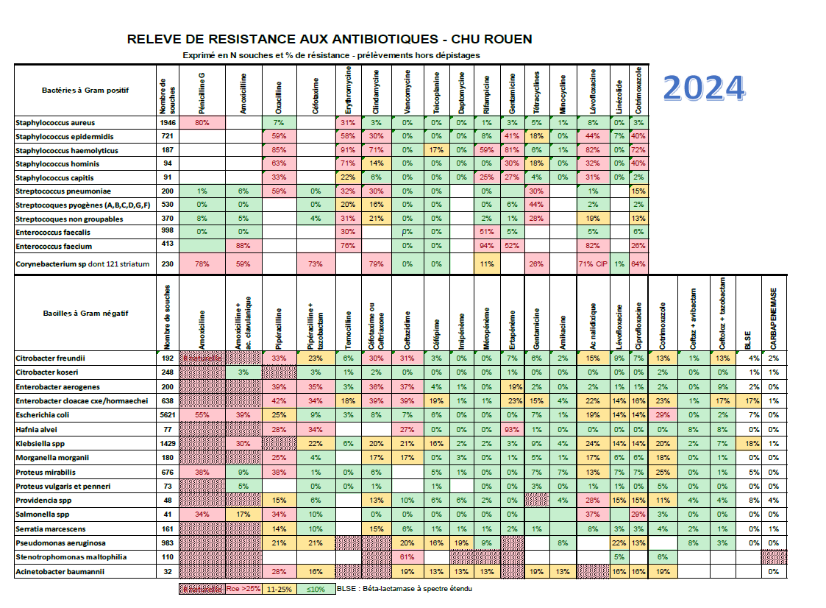

Slide 7
